Slide 1
シンボリック実行を活用したマルウェア解析環境検知機能の回避条件自動抽出の研究
窪 優司，大久保 隆夫
情報セキュリティ大学院大学
Computer Security Symposium 2018 (22-25 October)
Notes:
読んできた論文の紹介

Slide 2
論文概要
マルウェア解析を難しくするために導入されているマルウェアの解析検知機能について
シンボリック実行を活用して検知を回避する条件を短時間で抽出できる手法を提案・評価する
Notes:
論文概要は～というもの

Slide 3



マルウェアの動的解析
研究背景
・プロセスの挙動調査
・通信（パケット）の調査
・システムの状態変化調査
など
マルウェア解析(動的解析)では，安全な仮想環境上で
実際にマルウェアを動作させてどのような悪さをするのか分析を行う
Notes:
まず，マルウェア解析の手法の1つで，動的解析について紹介します
サンドボックス

Slide 4
解析環境検知
研究背景
全然わからん..
?
無害デス…
マルウェアの中には解析されていることを検知し，
本来の動作を隠そうとするものが存在する．
解析環境検知
挙動や被害が確認しづらくなる
Notes:
しかし，マルウェアの中には～
これを解析環境検知と呼びます
これにより⇒
結果的に対策が遅れてしまうのです

Slide 5
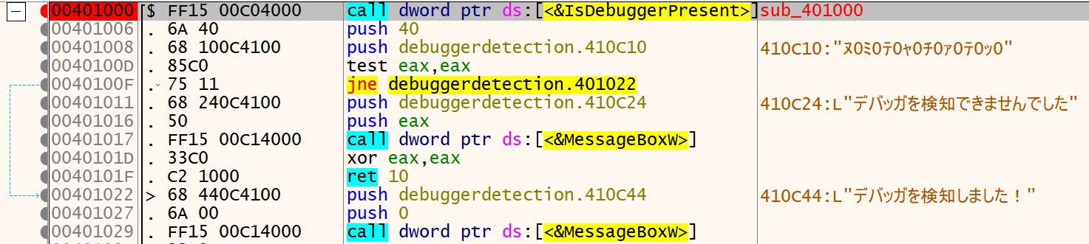
従来の対策
研究背景
デバッガの存在を確認する関数呼び出し
（例）デバッガを検知するプログラム
関数の結果のよって分岐
静的解析
①実行ファイルを逆アセンブルし，解析環境検知の分岐(if文のようなもの)を探す
②レジスタを書き換えることで分岐条件を反転させる．↑ではeax
Notes:
解析環境検知への従来の対策は，静的解析です．
たとえば，デバッガを検知するプログラムがあったとします．
これをまず逆アセンブルし，検知機能の分岐を探します．画像ではcall命令でデバッガの存在を確認する関数を呼び出し，結果に応じてjneで分岐しています．
分岐が見つかったら，関数の結果が格納されているレジスタを反転させれば分岐結果も反転します．これにより検知を回避することができます

Slide 6
目的
研究背景
従来の対策：
手動で解析環境検知を回避できる条件を探し，検知を回避していた
本論文では：
解析環境検知の回避条件を自動で抽出し，より簡単に検知を回避したい
Notes:
このように従来の対策では手動で1つ1つ回避できる条件を探し，レジスタをいじるなり環境を変えるなどして検知を回避していました．
そこで，本論文では自動で回避条件を抽出し，より簡単に検知を回避できるような手法を提案しています

Slide 7
シンボリック実行
使用技術
シンボリック実行：
プログラム中の実行可能な経路を自動的に列挙する能力を提供するプログラムの分析技術
中でも注目した機能が
・経路探索機能
-> 実行時に選択される経路とは別の経路についても探索できる
・パス条件の抽出と解の計算機能
-> 次のページで説明
Notes:
提案手法の前に，研究で使用されたシンボリック実行という技術について簡単に触れます
（読む）

Slide 8
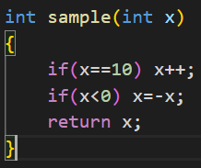
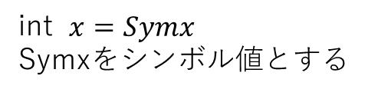
パス条件の抽出と
解の計算機能
int $x=Symx$
Symxをシンボル値とする
xは10？？
yes
no
Symx=10
Symx≠10
xに1加える
xは負？？
yes
no
Symx＜0
xは負？？
xの符号反転
yes
no
Symx≧0
Symx+1＜0
Symx+1≧0
Symx=10
Symx+1<0
Symx=10
Symx+1≧0
Symx≠10
Symx＜0
Symx≠10
Symx≧0
パス条件
解
解無し
Symx=10
Symx=-1,-2,-3,…
Symx=0,1,2,…
(Symx≠10)
Notes:
例えば右上のようなコードがあったとします．分岐を行うif文があるので，合計で4つのパスが存在することがわかります．
分岐に用いられるxにはシンボル値とよばれる記号が入り，分岐条件を収集しながら経路探索を行います．
そして分岐が終わった際に，その条件を満たす解を計算し，xがどの値であればそのパスに到達することができるのかというのを出力してくれます．
この技術は主にプログラムのバグをみつける目的で使われることが多いです．

Slide 9
イメージ
提案手法
解析環境検知を行う関数
分岐条件？？
解析回避のため
実行しない
マルウェア実行
Notes:
この技術をマルウェアの環境解析検知を回避するのに使用できるのではないかと考えました
イメージとして，通常であればただマルウェアを実行しただけでは，何に依存して分岐が行われているのかわかりません．
しかし

Slide 10
イメージ
提案手法
解析環境検知を行う関数
デバッガ上か
True
False
サンドボックスか
True
False
解析回避のため
実行しない
マルウェア実行
条件を抽出できるのではないか
Notes:
シンボリック実行を用いれば，
分岐条件が抽出されるのではないかと仮説をたてました

Slide 11

使用するフレームワーク
提案手法
シンボリック実行フレームワークangr
-> ソースコードなしでバイナリファイル単体で適応可能
-> プログラム中の指定した2地点間で経路探索できる
Notes:
使用するフレームワークはangrと呼ばれるものです．
マルウェアのソースコードが手に入ることはまずないので，ソースコードなしで適応可能なもので，
開始地点と終了地点が指定できるものを選びました．

Slide 12
手順
提案手法
①逆アセンブルと解析環境検知機能の位置確認
-> 検知機能はmain関数の冒頭に着目すれば見つけやすい
②開始アドレスと到達アドレスの指定
-> 開始アドレスは検知機能の直前に，到達アドレスは検知されなかった時のアドレス．
③回避アドレスの指定
-> 検知以降の経路に関しては時間短縮のため探索対象経路から除外する．
④条件抽出と検知回避条件の理解
-> 検知機能の内容が分かれば回避できる環境を準備し，動的解析が可能となる
Notes:
より具体的な手順はこのようになります

Slide 13
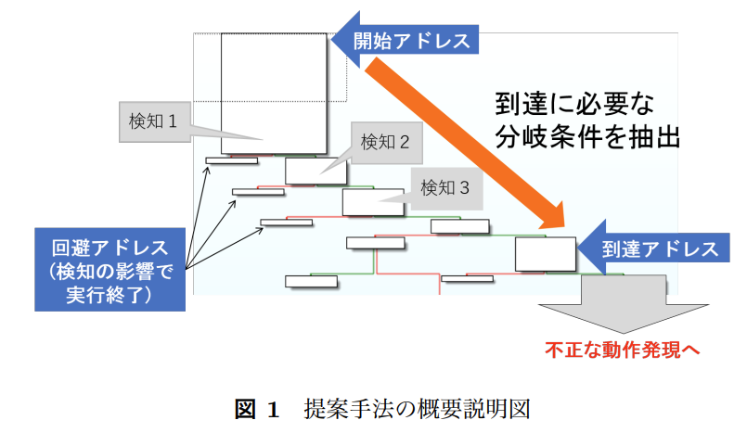
提案手法
Notes:
これは論文にのってた図で，
開始アドレス，到達アドレス，回避アドレスを指定することで，到達アドレスに行くために必要な条件を抽出できるというイメージになっています

Slide 14

実験
環境検出テストツールpafish.exe
-> 仮想マシンとマルウェア解析環境を検出するテストツール
-> マルウェアではないが評価の対象プログラムとして適切
Notes:
ここまでは仮説だったのですが，ここから提案手法の評価をするために行った実験について説明します．
評価に使用したツールはpafishと呼ばれる環境検出テストツールです．
これは仮想マシンやマルウェア解析環境を検出することができるため，マルウェアではないものの評価対象プログラムとして適切であるとされています．

Slide 15
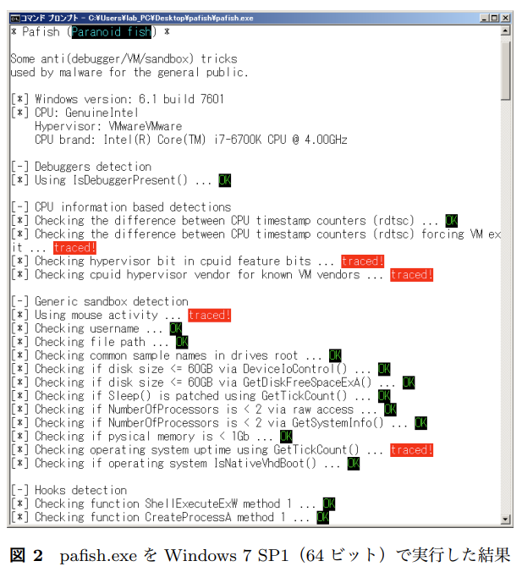
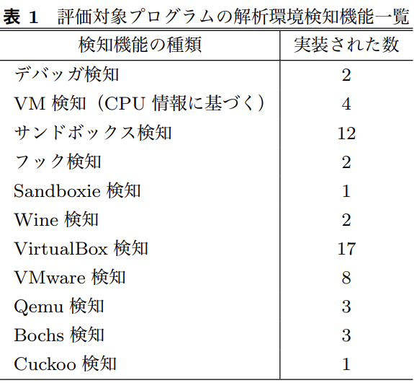
pafish.exeについて
実験
仮想マシン
エミュレータ
（仮想マシン）
Notes:
pafishでは55種類の環境検知があり，機能の一覧は左の図のようになっています．
実行すると右の図のようになり，デバッガを使用しているかや，ストレージサイズが60GB以下であるかなどをチェックしています．条件が一致していればtraced!と表示されます
この55個の検知のうちいくつ回避条件を抽出できるかで評価する
（フック検知は論文では触れられていないがおそらくAPIフックで，APIの出入口に独自のコードを仕掛けて、本来の振る舞いとは異なる動作をさせる手法がAPIフック．）

Slide 16
手順
実験
基本的には提案手法で述べた手順と同じ
①逆アセンブルと解析環境検知機能の位置確認
②開始アドレスと到達アドレスの指定
③回避アドレスの指定
-> “traced!”と表示する関数を呼び出すアドレスが回避アドレス
④条件抽出
Notes:
基本的には提案手法で述べた手順と同じ．
経路探索の量が増えすぎるのを防ぐため，何回かに分割して実施されました

Slide 17
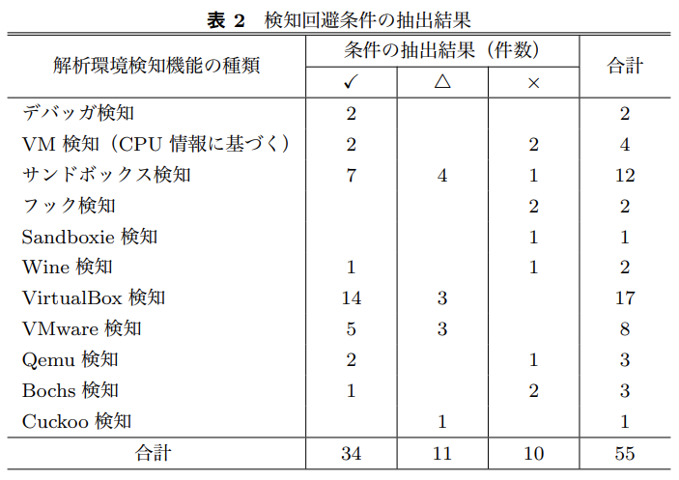
結果
✓：抽出できた ×：抽出できなかった
△：抽出後，検知を回避できたが検知手法の主旨とは異なる条件を抽出した
✓と△は全体の81.8%
△除けば✓は61.8%
実行時間は合計で665.6秒
1件あたり12.6秒となる
Notes:
結果はこのようになりました．実際に出力された結果画像などは載っていませんでした．
✓が抽出できた，×が抽出できなかった．△が抽出できたもののやや主旨とは異なる条件を出力となっています．

Slide 18
✓抽出できたケース
考察
特定のファイルやレジストリの存在を確認する手法についてはほとんど抽出できた
正しく回避条件を抽出できた場合は，条件を反転させて対象物が存在しない場合の返り値にすれば検知を回避できる

Slide 19
×抽出失敗の原因
考察
・シンボリック実行フレームワークangrの仕様
実際の動作を模擬する際にレジスタを書き換えることがあり，自動的に検知を回避していた
特定のアドレスの値をある値で固定していたことで必ず検知されていた
Notes:
使用によるもので

Slide 20
×抽出失敗の原因
考察
例）プロセッサの名前による検知
EAX=0x80000002~0x80000004の状態でcpuid命令を実行するとcpuのブランドを示す文字列がEAX,EBX,ECX,EDXレジスタに格納されるはず
しかし，実験ではangrがcpuid命令の動作を模擬する際に
EAX=0x543, EBX=0, ECX=0, EDX=0x8001BF
とするため文字列が得られず，自動的に検知を回避していた．
AMDやIntelの物理CPUの場合：”AuthenticAMD”, “GenuineIntel”
Hyper-VやVMwareの場合：”MicrosoftHV”, VMwareVMware”
これを元に判別＆検知
Notes:
一部の命令は直接実行せず，動作を模擬して偽の応答を返すが，その返す応答の内容が適切ではないため条件の抽出に失敗した．
(おそらくシンボリック実行では条件分岐に用いられる変数が固定されていた場合は機能しないのではないか)

Slide 21
×抽出失敗の原因
考察
なぜangrは実際の動作を模擬した偽の応答をする？？
-> 特定の関数やアセンブリ命令の内部のコードに関して探索経路が増えすぎるのを防ぐため．
これが条件抽出に失敗してしまうことに繋がった．

Slide 22
△不十分な回避条件の抽出について
考察
プロセスやデバイスの一覧を取得できないことを検知の回避条件として出力されていた．
例）
実際の検知条件：HDD(SSD)の容量が60GB以下
angrが出力した検知回避条件：HDD(SSD)が存在しない
確かに条件抽出はできているが，不適切

Slide 23
△不十分な回避条件の抽出について
考察
一度回避条件を抽出した時点で以降に存在する回避条件を探索せずに終了してしまうことが原因
別の条件を発見できるように探索を継続すればよいが，
探索数の増大から探索不能に至る可能性もあるため難しい

Slide 24
課題
開始，到達，回避アドレスの手動指定
-> 自動化したい
解析環境検知機能は他にも様々な手法がある
-> 本論文の手法がどこまで対処できるのか
コード暗号化への対応
-> angrは暗号化されたコードの処理ができない
シンボリック実行に対する妨害
-> 必要以上に無限ループや条件分岐を実装される恐れ

